Slide 1
Maatschappijkunde
Politiek H7 t/m 10

Slide 2
H7 Gemeente en provincie
Leerdoelen:
Je moet kunnen uitleggen hoe het gemeentebestuur werkt.
Je moet kunnen uitleggen hoe het provinciebestuur werkt.

Slide 3
Gemeenteraadsverkiezingen
16 maart 2022

Slide 4
De provincie
12 provincies
Taken provincie:
Ruimtelijke ordening: de manier waarop de openbare ruimte van ons land is ingericht: woongebieden, bedrijventerreinen, natuurgebieden etc.
Milieu
Onderhoud van bruggen en provinciale wegen (fietspaden)
Structuurvisie: welke activiteiten zijn in een gebied toegestaan.
Welzijn en cultuur: bibliotheken, ziekenhuizen, etc.

Slide 5
Het provinciebestuur
In elke provincie:
Provinciale Staten (elke 4 jaar gekozen door het volk): stemmen over besluiten en controleren de Gedeputeerden.
Gedeputeerde Staten: (gekozen door Provinciale Staten) maken plannen en voeren ze uit.
Commissaris van de Koning: (benoemd door Koning/minister van BINZA)

Slide 6
Maken
Vraag 1, 2, 3, 4, 9
Klaar? Verder met de overige vragen

Slide 7
De gemeente
Zorgen dat het openbare leven goed verloopt. Ze krijgen hiervoor geld van de Rijksoverheid
Hoe ben je als burger betrokken bij de gemeente:
Elke 4 jaar stemmen
Openbare vergaderingen bijwonen en je stem laten horen
Gemeentebelasting bijv. Hondenbelasting
Klant van de gemeente: paspoort of rijbewijs kopen

Slide 8
Het gemeentebestuur
Gemeenteraad:
Elke 4 jaar gekozen door het volk.
Stemt over besluiten en controleren College van B&W
Kiezen van wethouders
Het College van Burgemeester en Wethouders
Dagelijks bestuur van de gemeente
Wethouders hebben eigen taken, bijv. Onderwijs
Maken van plannen en het uitvoeren van plannen

Slide 9
De Burgemeester
Voorzitter van de gemeenteraad EN van het College
Zijn stem telt dubbel als evenveel wethouders voor of tegen stemmen.
Verantwoordelijkheid voor de openbare orde en veiligheid en daarom hoofd van politie en brandweer. Leiding bij rampen.
Representatieve functie
Benoeming is voor 6 jaar
Voorstel: gekozen burgemeester (H10)

Slide 10
Taken gemeentebestuur
Uitvoeren landelijke wetten en maatregelen
Lokale belastingen innen
Voldoende woningen bouwen
Onderhoud en aanleg van wegen, riolering, regelen huisafval, onderhoud van bomen
Welzijn en sport
Openbare orde en veiligheid
Verordeningen en regels (horeca, parkeerbeleid, concerten)
Verschaffen van documentenen vergunningen

Slide 11
H8 Nederland en Europa
Leerdoelen:
Weten waarom de Europese Unie is opgericht en op welke manier de lidstaten samenwerken.
Weten hoe de Europese Unie wordt bestuurd.
Voorbeelden van de invloed van de Europese Unie op Nederland kunnen benoemen.
Voorbeelden kunnen benoemen van kritiek op de Europese Unie

Slide 12
Waarom is de Europese Unie is opgericht en op welke manier werken de lidstaten samen?
Na WOII wederopbouw.
1951: 6 landen werkten samen, namelijk West-Duitsland, Frankrijk, Italië, Nederland, België en Luxemburg, en richten de EGKS op.
Doel hiervan was economisch en gericht op veiligheid.
De EGKS was succesvol en in 1957 werd de EEG opgericht.
In 1992 is met het Verdrag van Maastricht de EU ontstaan waar op dit moment 28 landen lid van zijn: De Europese lidstaten.

Slide 13
28 Lidstaten
België;
Bulgarije;
Cyprus;
Denemarken;
Duitsland;
Estland;
Finland;
Frankrijk;
Griekenland;
Hongarije;
Ierland;
Italië;
Kroatië;
Letland;
Litouwen;
Luxemburg;
Malta;
Nederland;
Oostenrijk;
Polen;
Portugal;
Roemenië;
Slovenië;
Slowakije;
Spanje;
Tsjechië;
Verenigd Koninkrijk (Engeland, Schotland, Wales en Noord-Ierland);
Zweden.

Slide 14
Op welke manier werken de lidstaten samen?
Een handelsmarkt: 500 miljoen inwoners.
Invoer- en uitvoerheffingen werden afgeschaft.
1 Europese munt: de EURO
Europa kon nu concurreren met de VS en Azië: producten worden daardoor goedkoper.
Vrije handelsmarkt:
Vrij verkeer van goederen, diensten, geld en mensen
Eerlijke concurrentie
Gemeenschappelijk landbouwbeleid.

Slide 15
Op welke manier werken de lidstaten samen?
Ook samenwerking op andere gebieden dan Economie:
Buitenlands beleid: vluchtelingen crisis
Justitie: Europol
Milieu: luchtvervuiling etc.

Slide 16
Wat is de invloed van de EU op Nederland?
Sociaal-economisch:
De EURO
Rechten van de consument: garantie 2jr
Gezondheids- en veiligheidseisen
Gelijke rechten: loon
Milieu
Verbod op dierproeven: cosmetica
Mobiel bellen en internetten is goedkoper

Slide 17
Wat is de invloed van de EU op Nederland?
Sociaal-cultureel
Gelijke rechten: mensenrechten
Europees burgerschap: vrij reizen, wonen, studeren en werken
Door al deze afspraken is de internationale stabiliteit en veiligheid toegenomen.

Slide 18
Trias politica?
Hoe zat het ook alweer?
https://schooltv.nl/video/kenmerken-van-een-democratie-scheiding-der-machten/

Slide 19
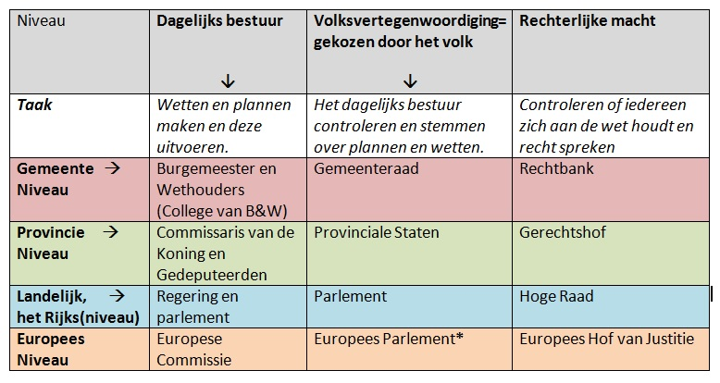
Hoe wordt de Europese Unie bestuurd?
*LET OP: De Raad van Ministers heeft het laatste woord en stemt ook over wetsvoorstellen.

Slide 20
Welke kritiek is er op de Europese Unie?
Kritiek politici over Europa:
Thierry Baudet
https://schooltv.nl/video/nederland-vs-europa-politieke-macht/#q=
Geert Wilders
https://www.youtube.com/watch?v=ME-6Veg2YCo

Slide 21
Welke kritiek is er op de Europese Unie?
Minder vrijheid voor individuele landen
Weinig democratische controle: macht van Europees parlement is beperkt.
Logge en bureaucratische organisatie
Arbeiders uit de lage lonenlanden van EU
Nederland moet veel betalen aan de EU: 6 miljard per jaar. In ruil hiervoor 3 miljard europese subsidie voor bedrijven en boeren.
Tijdens crisis veel geld naar Griekenland en Spanje.
https://nos.nl/artikel/2218891-nederlanders-gaan-meer-betalen-aan-de-eu-dit-is-waarom.html

Slide 22
Aan de slag met de overige vragen van H8 Nederland en Europa.
Laat het zien als je het af is!

Slide 23
Leerdoelen H9
Kunnen uitleggen op welke wijze overheidsbeleid tot stand komt
Herkennen en kunnen noemen welke invloed burgers hebben op de politieke besluitvorming
Herkennen en benoemen welke invloed groepen en organisaties hebben op de politieke besluitvorming
Herkennen welke rol de media heeft bij politieke besluitvorming.

Slide 24
H9 Politieke besluitvorming

Slide 25
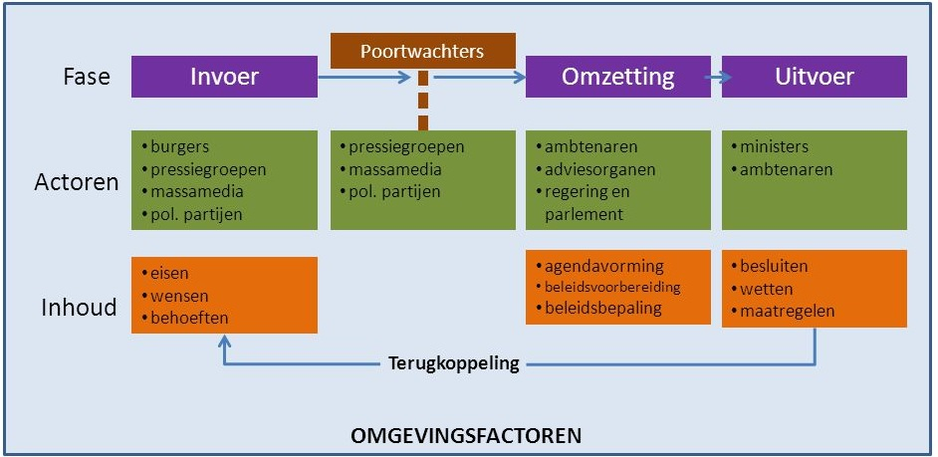
Systeemmodel Easton

Slide 26
H9 Politieke besluitvorming
Pressiegroepen:
Groepen die bepaalde belangen nastrevevn en die de politieke besluitvoming proberen te beinvloeden
Lobbyen:
Steun vragen voor jouw standpunten aan politici

Slide 27
Machtsmiddelen pressiegroepen
Kennis
Grootte van de groep
Geld
Wettelijke mogelijkheden
Toegang tot de media
Toegang tot politici
Een aansprekende leider
Zitting nemen in een adviesorgaan of bestuur

Slide 28
Wat kunnen burgers doen om de politieke besluitvorming te beinvloeden?
Stemmen
Lid worden van een politieke partij
Contact opnemen met een politicus
Gebruik maken van spreekrecht
Verzoek tot referendum
Lid worden van een pressiegroep of er zelf eentje oprichten
Demonstreren
Handtekeningenactie
Media inschakelen
Klacht of bezwaarschrift indienen
Nationale Ombudsman

Slide 29
Massamedia H3 Functies van de media H4 Het nieuws
Leerdoelen
Je moet kunnen:
herkennen welke rol de media heeft bij politieke besluitvorming.
beschrijven welke functies massamedia vervullen.

Slide 30
Functies van de media voor het individu
Informatie
Onderwijs
Meningsvorming
Amusement
Reclame
Infotainment

Slide 31
Functies van de media voor de samenleving
1. Democratische besluitvorming (blz. 103 Politiek)
Agenda functie: Onderwerpen aandragen voor de politieke agenda
Informatieve functie: Burgers informeren over plannen en ideeën politici
Controlerende functie: Volgen en controleren van politici ook wel de waakhond functie genoemd
Meningsvormende/opiniërende functie: (van verschillende kanten naar een politiek probleem kijken) – pluriformiteit
Spreekbuisfunctie: burgers en belangengroepen kunnen via de media hun mening geven.
2. Cultuuroverdracht
Ook wel Socialiserende functie genoemd
vrijetijdsbesteding

Slide 32
Oefenen lesstof met de volgende vragen
Vraag 2, 4, 5, 6, 7, 9, 11, 12

Slide 33
H4 Nieuws
Leerdoelen:
uitleggen dat de nieuwsvoorziening in de media het resultaat is van selectieprocessen.
verschillende (vormen van) berichtgeving vergelijken en kunnen uitleggen of deze meer of minder objectief (zijn) is
(her)Kennen welke criteria een rol spelen bij het selecteren van nieuws.

Slide 34
Hoe ‘maak’ je nieuws?
Journalisten
Persberichten
Zelf op zoek gaan – op pad gaan
Persbureaus als ANP, Reuters

Slide 35
Hoe selecteer je nieuws?
Is het nieuws…
Actueel (recent gebeurd)
Bijzonder (interessant genoeg)
Nabij (dichtbij of ver weg)
Passend bij onze doelgroep en commerciële belangen (willen onze lezers/kijkers dit weten?
Passend bij onze identiteit (past het bij wie wij als media willen zijn?)

Slide 36
Is dit nieuws betrouwbaar?
Selectieve perceptie en referentiekader
Voetbal
https://www.youtube.com/watch?v=Lw-YPKR0grk
Who dunnit?
https://www.youtube.com/watch?v=KB_lTKZm1Ts
Basketball
https://www.youtube.com/watch?v=ubNF9QNEQLA

Slide 37
Hoe betrouwbaar is het nieuws?
Hoe check je de objectiviteit van een nieuwsbericht?
Scheiding tussen feiten en meningen
Keuze van (subjectieve) woorden en beelden
Hoor en wederhoor
Meer dan één bron raadplegen
Wees altijd kritisch!

Slide 38
Oefenen met de lesstof
Vraag 4, 5 6, 7, 8, 10, 12, 13 en 15 (kijk goed naar de bron die hoort bij vraag 15)

Slide 39
Analyse Maatschappelijk Vraagstuk
Kenmerken van een maatschappelijk probleem
-sociaal probleem
-verschillende meningen over de oplossingen
- veel aandacht van de media
- de overheid bemoeit zich ermee

Slide 40
De invalshoeken
Manieren/brillen om naar een maatschappelijk probleem te kijken:
Politiek-juridische invalshoek
Sociaal-economische invalshoek
Sociaal-culturele invalshoek
Veranderings- en vergelijkende invalshoek

Slide 41
Oefenen met de lesstof
De kenmerken en invalshoeken oefenen in
Vraag 1 t/m 11
Bespreken van de vragen

